Slide 1

Rozmnožovanie baktérií a húb - 9.ročník
Mgr. Anna Kičková

Slide 2
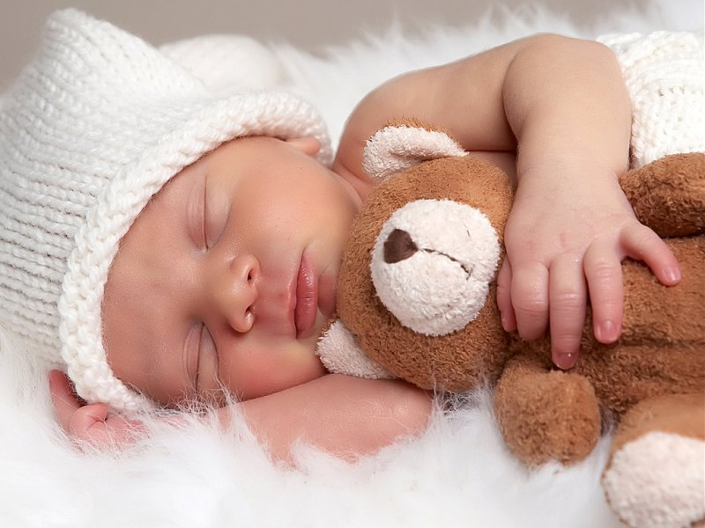
Rozmnožovanie
rozmnožovanie = reprodukcia
mechanizmus nepretržitého procesu vzniku, vývoja a zániku života
základný znak živých organizmov
zabezpečuje vznik nových jedincov a zachovanie druhu

Slide 3
Rozmnožovanie
Pohlavné rozmnožovanie
Nepohlavné rozmnožovanie
nový jedinec vzniká splynutím samčej a samičej pohlavnej bunky
nový jedinec vzniká z časti tela len jedného organizmu

Slide 4
Rozmnožovanie baktérií
Baktérie sa rozmnožujú nepohlavne.
Jedinec, ktorý vznikne nepohlavným rozmnožovaním je z hľadiska dedičnosti úplne zhodný s rodičovským jedincom.

Slide 5
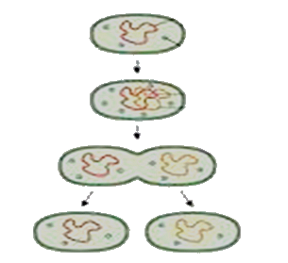
3 typy rozmnožovania baktérií
priečnym delením
najčastejšie
veľmi rýchly spôsob rozmnožovania
10 - 30 minút

Slide 6
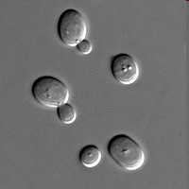

Rozmnožovanie baktérií
pučaním – na povrchu baktérie sa vytvorí hrbolček, ten postupne dorastá a odtrhne sa od pôvodnej bunky

Slide 7
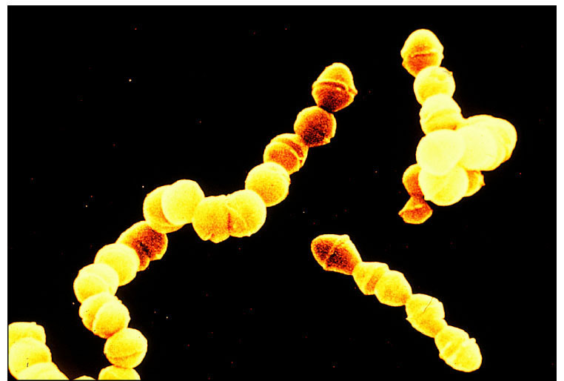
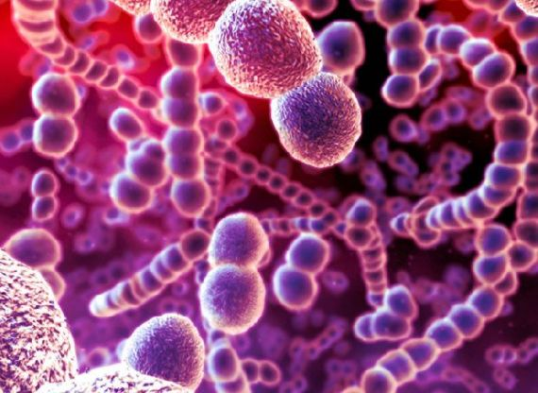
Rozmnožovanie baktérií
rozpadom vlákien – u vláknitých baktérií sa oddelí časť vlákna, ktoré postupne dorastá

Slide 8
Rozmnožovanie húb
Huby sa rozmnožujú nepohlavne.
jednobunkové - kvasinky
Huby
mnohobunkové
bez plodnice -plesne s plodnicou

Slide 9
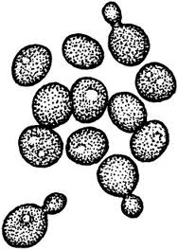
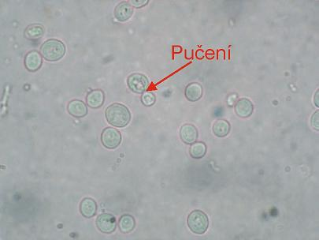
Rozmnožovanie kvasiniek
Nepohlavne pučaním
kvasinka vínna
kvasinka pivná

Slide 10
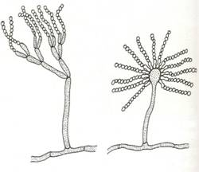
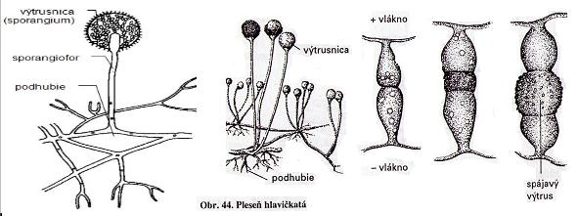
Huby bez plodnice - plesne
Výtrusmi
Výtrusy sú vo výtrusniciach na stopke

Slide 11
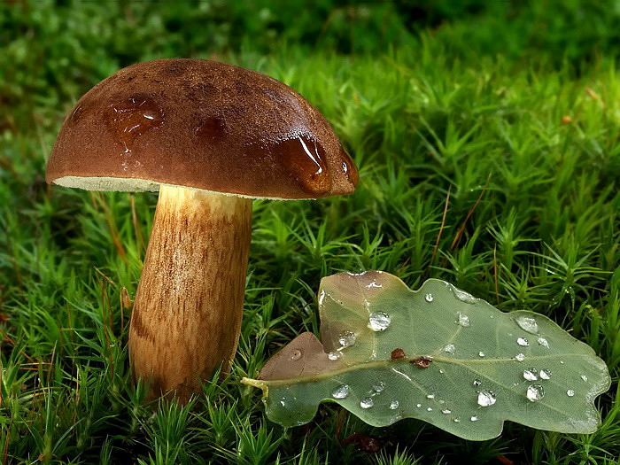
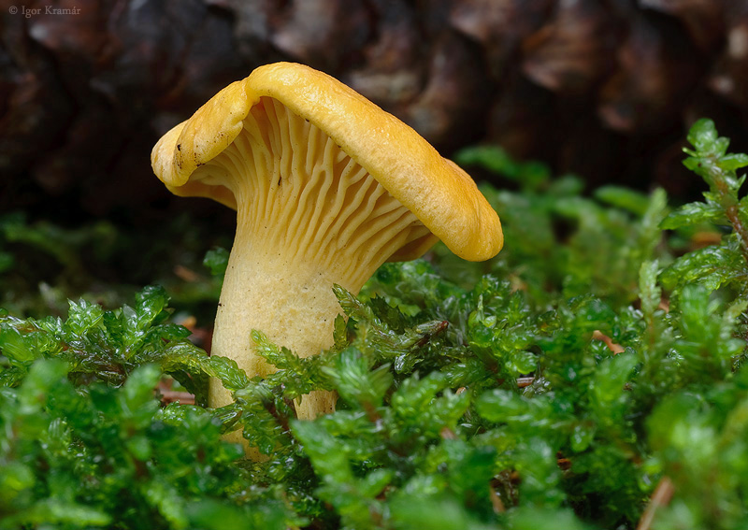
Huby s plodnicou
Výtrusmi
Výtrusnice sú uložené na spodnej strane klobúka

Slide 12
Zdroje
http://www.zlaticko.sk/sub/zlaticko.sk/images/baby.jpg
http://nd05.jxs.cz/904/235/730821f839_81550144_o2.png
http://www.oskole.sk/userfiles/image/2012/januar/Pr%C3%ADrodoveda%209%20-%20Bakt%C3%A9rie,%20huby%20a%20rasltiny%20(2)_html_m2886fc35.png
http://diverge.hunter.cuny.edu/~weigang/Images/11-18_streptococcus.jpg
http://urban.wbl.sk/m2.jpg
http://www.oskole.sk/userfiles/image/biologia/Huby/huby5.jpg
http://files.dvojicazalesakov.webnode.sk/200000006-23bc824b61/kuriatko-jedle.jpg
http://www.mojanitra.sk/images/clanky/vata/c_6540_4.jpg
http://img.pauzicka.zoznam.sk/pictures/same-retaze.jpg
http://www.oskole.sk/userfiles/image/Zofia/Marec/Biol%C3%B3gia/rozmnozovanie%20rastlin_html_mf07bc06.jpg
http://www.nova-scientia.jecool.net/wp-content/uploads/2012/08/plese%C5%88-hlavi%C4%8Dkat%C3%A1.jpg
http://projektysipvz.gytool.cz/ProjektySIPVZ/Obrazky/Chemie/pivo/puceni.jpg

Slide 13
Ďakujem za pozornosť.

